Slide 1
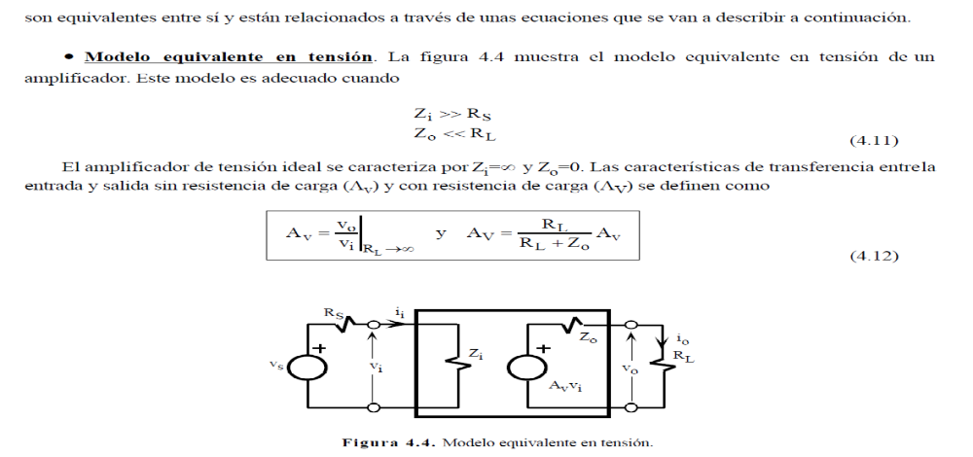
AMPLIFICADORES REALIMENADOS 2

Slide 2
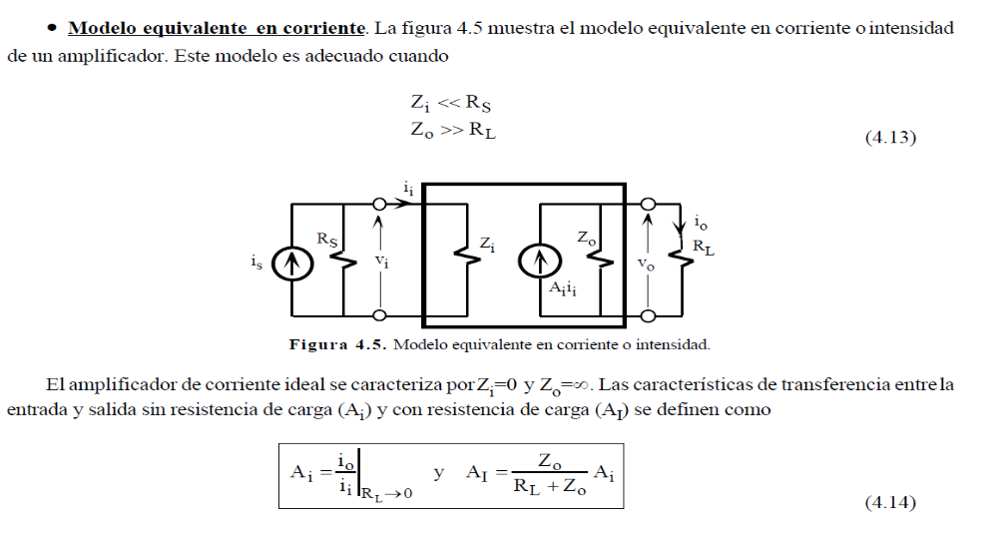
AMPLIFICADORES REALIMENADOS 2

Slide 3
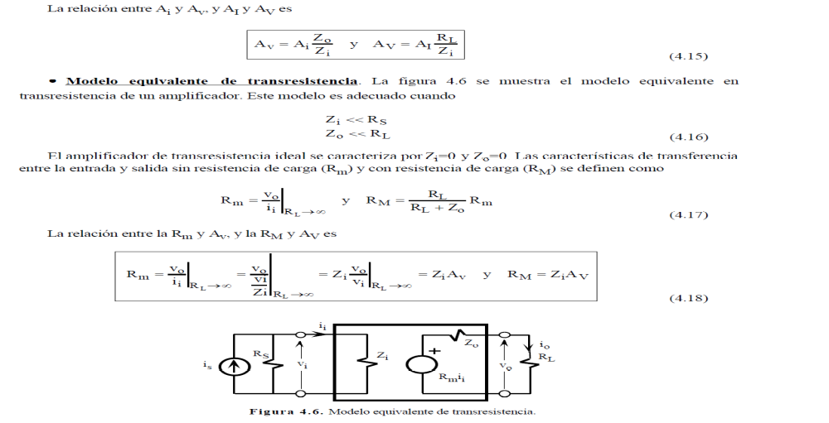
AMPLIFICADORES REALIMENADOS 2

Slide 4
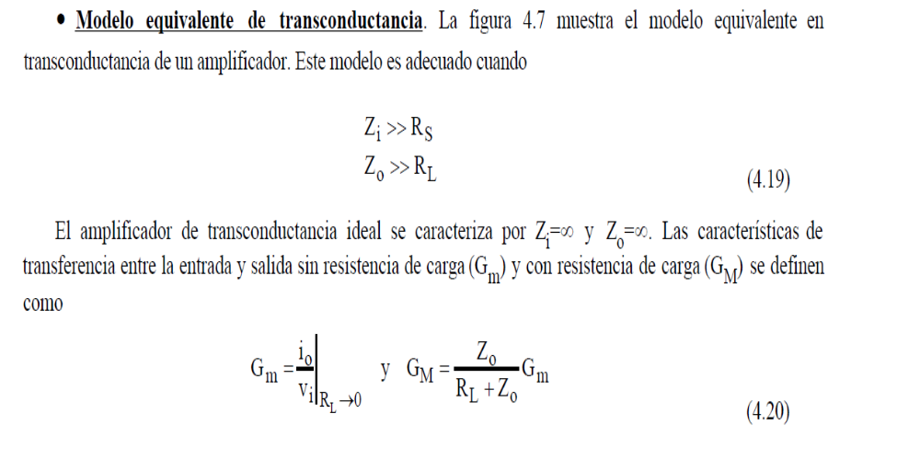
AMPLIFICADORES REALIMENADOS 2

Slide 5
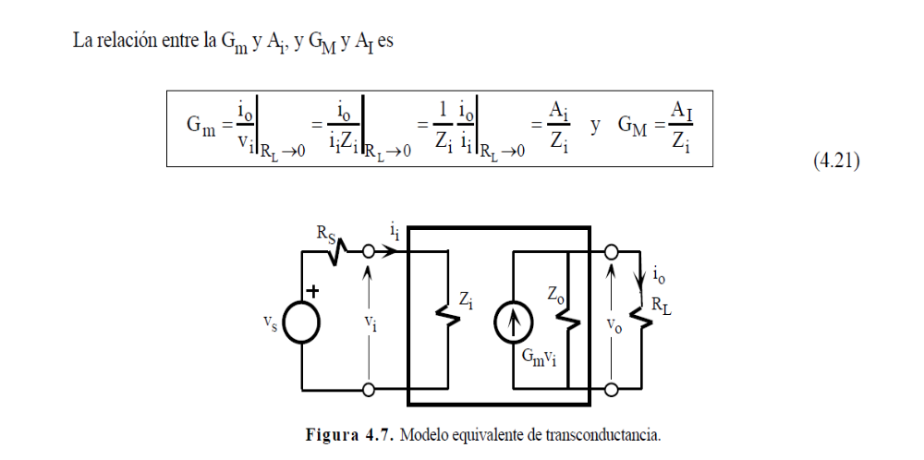
AMPLIFICADORES REALIMENADOS 2

Slide 6
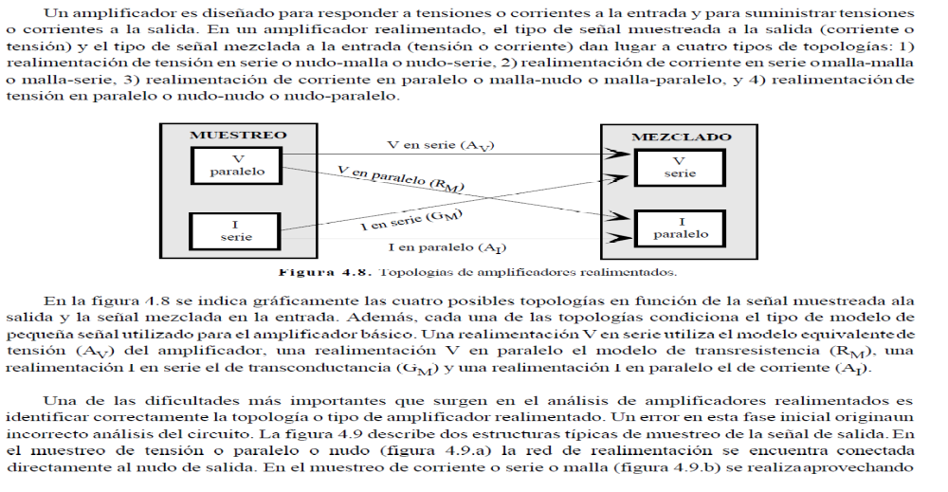
AMPLIFICADORES REALIMENADOS 2
CONFIGURACIONES BASICAS DE LOS AMPLIFICADORES REALIMENTADOS

Slide 7
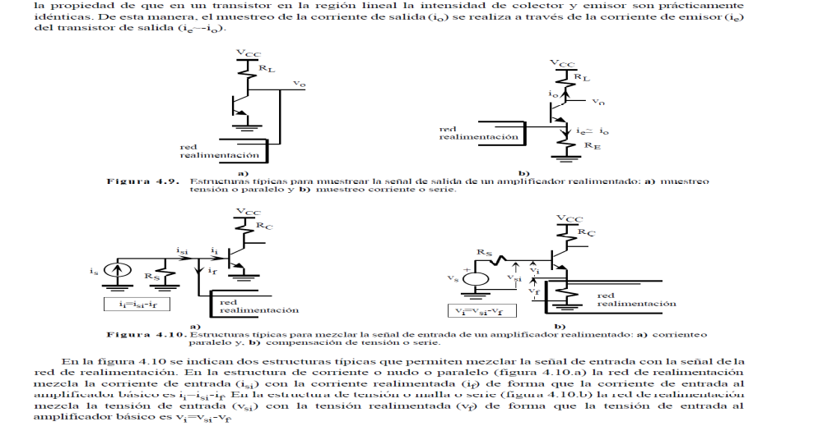
AMPLIFICADORES REALIMENADOS 2

